Slide 1


异构深度学习计算系统
南京航空航空大学1队
指导教师：冯爱民、李博涵
队员：余浩岳、宗华、孙峰、李悦欣

Slide 2
SOC设计-整体架构

Slide 3

CPU设计

Slide 4
总体设计概述
参考MIPS32r1，实现大赛要求的57条指令，以及7种异常处理
CPU使用7级流水线

Slide 5
CPU架构设计

Slide 6
Buffer缓冲模块
保证取值不被中断
确保指令与地址之间的数据对应性
流水线暂停过程中缓存数据

Slide 7
CACHE高速缓存
指令CACHE，数据CACHE都为32K，采用直接映射
CACHE接口为sram总线
若命中，ICACHE在当前周期返回数据到buffer，DCACHE在下一周期返回数据给取数第二阶段
若不命中，使用axi协议中的回环突发，加载CACHE行（16*32）
缓存策略使用写通、非写分配

Slide 8
CACHE状态机

Slide 9
SRAM_TO_AXI转换桥
充分利用了axi中读写通道分开的特性
转换效率高
使用writing状态机
支持ar通道的burst传输

Slide 10
加速器设计

Slide 11
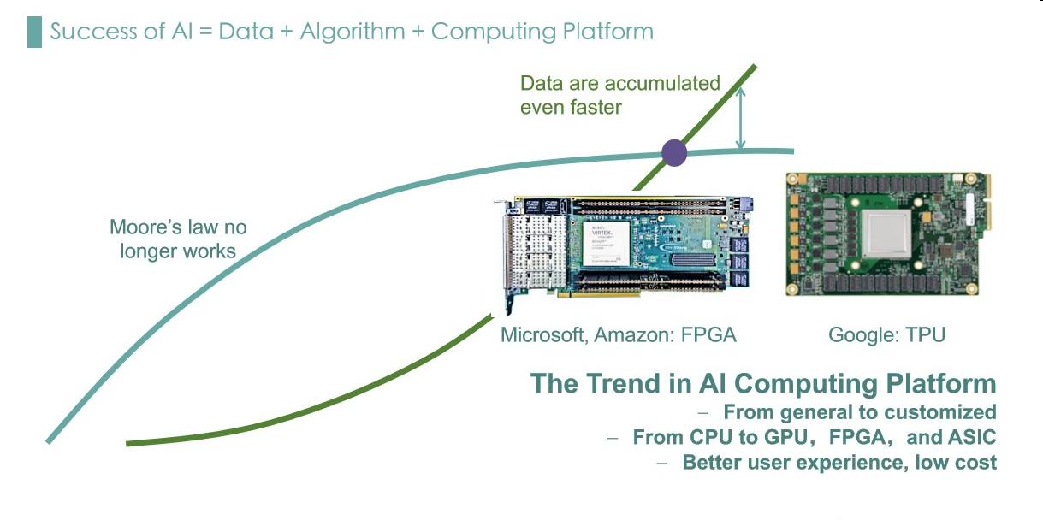
设计概述-设计意图
卷积神经网络在自动驾驶，人脸识别等领域应用广泛，尤其是在实时性要求较高的应用场景下，实时计算能力显得十分重要。
CPU在面对以卷积和矩阵乘法为主的卷积神经网络应用时表现十分低效
通过FPGA设计卷积神经网络加速器，满足卷积神经网络应用实时预测的计算
通过FPGA设计卷积神经网络流水线加速器，进一步解放CPU
MIPS核作为控制器，主要进行计算过程控制和数据搬移控制工作
目标：面向物端数据实时处理的轻量级深度学习计算系统

Slide 12
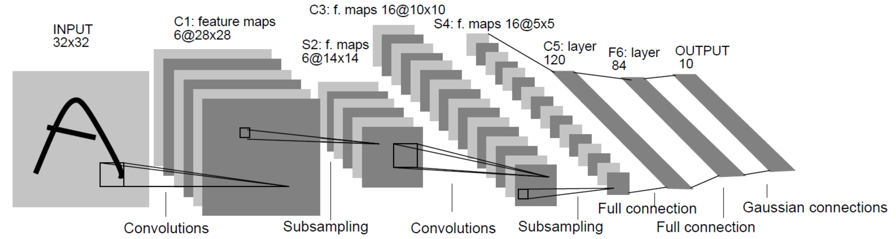
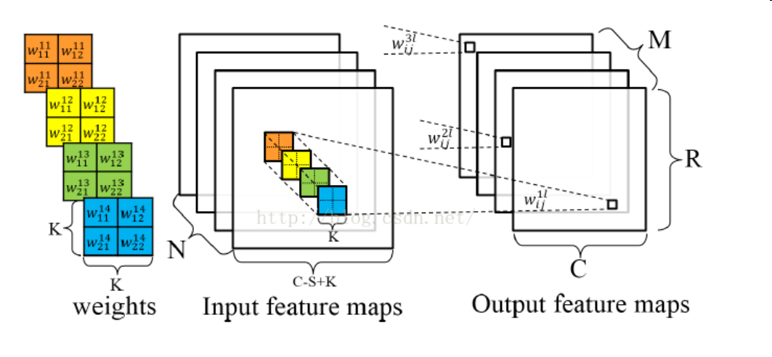
计算-一个典型CNN的结构
卷积操作会占用超过90%的时间！

Slide 13
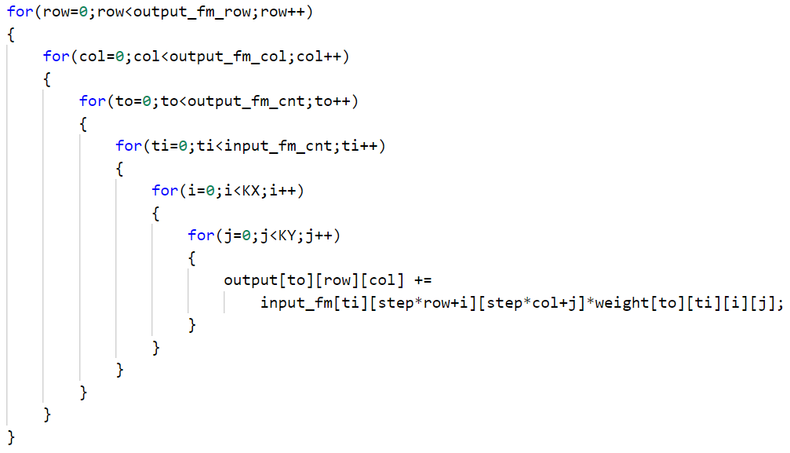
计算-卷积计算的特征

Slide 14
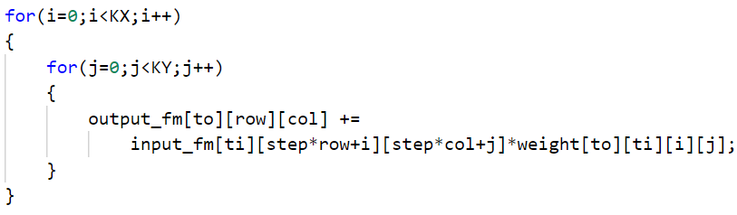

计算-卷积计算阵列设计
25个并行乘法单元
循环展开

Slide 15
计算-卷积计算阵列设计
循环流水线

Slide 16
计算-流水线加速器设计
可配置
axi-stream

Slide 17
访存-DMA设计
axi burst
axi stream

Slide 18
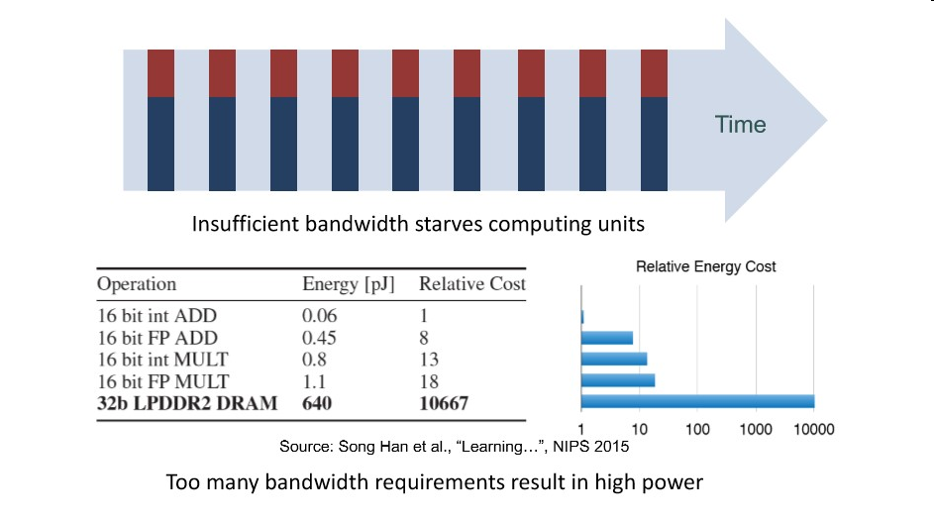
访存-Quantization（量化）
参数量化
激活函数量化

Slide 19
benchmark

Slide 20
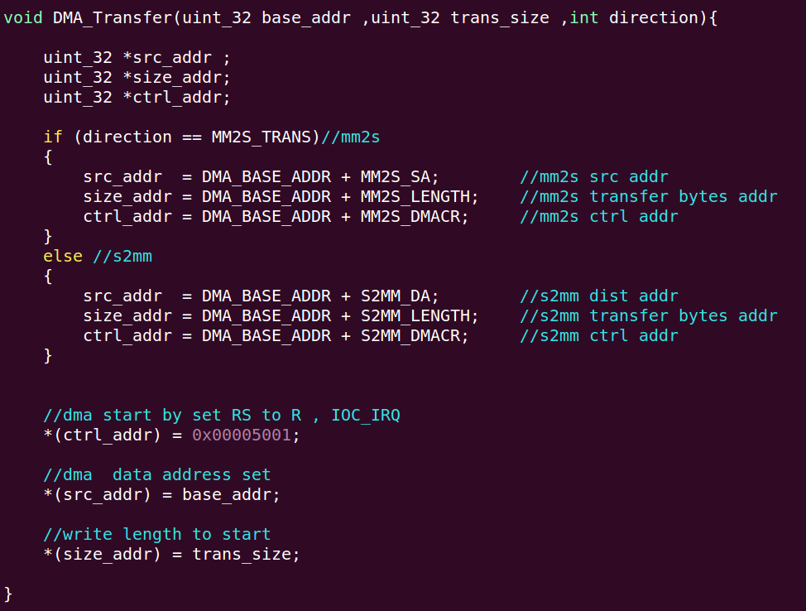
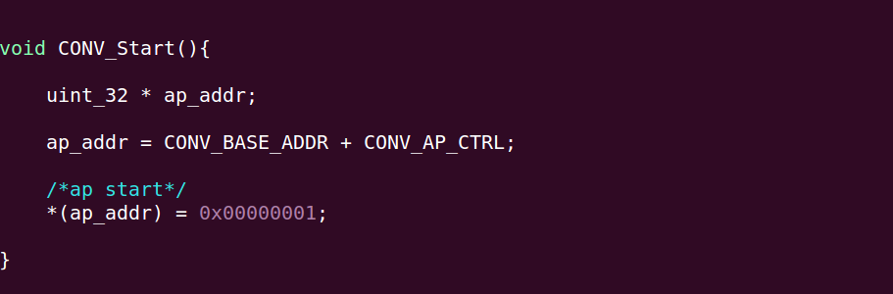
实验说明
实验设计：
采用CNN Lenet-5网络
CNN模型通过tensorflow训练
通过C代码实现了网络的预测过程
conv1、act1、pool1、conv2、act2、pool2、conv3、act3在加速器完成
full connect由cpu完成
采用设备和内存统一编址，DMA和加速器的控制通过地址映射端口实现
通过串口发送图片数据到板上SOC
识别结果通过数码管和LCD屏显示
通过计数器计算识别过程总周期

Slide 21
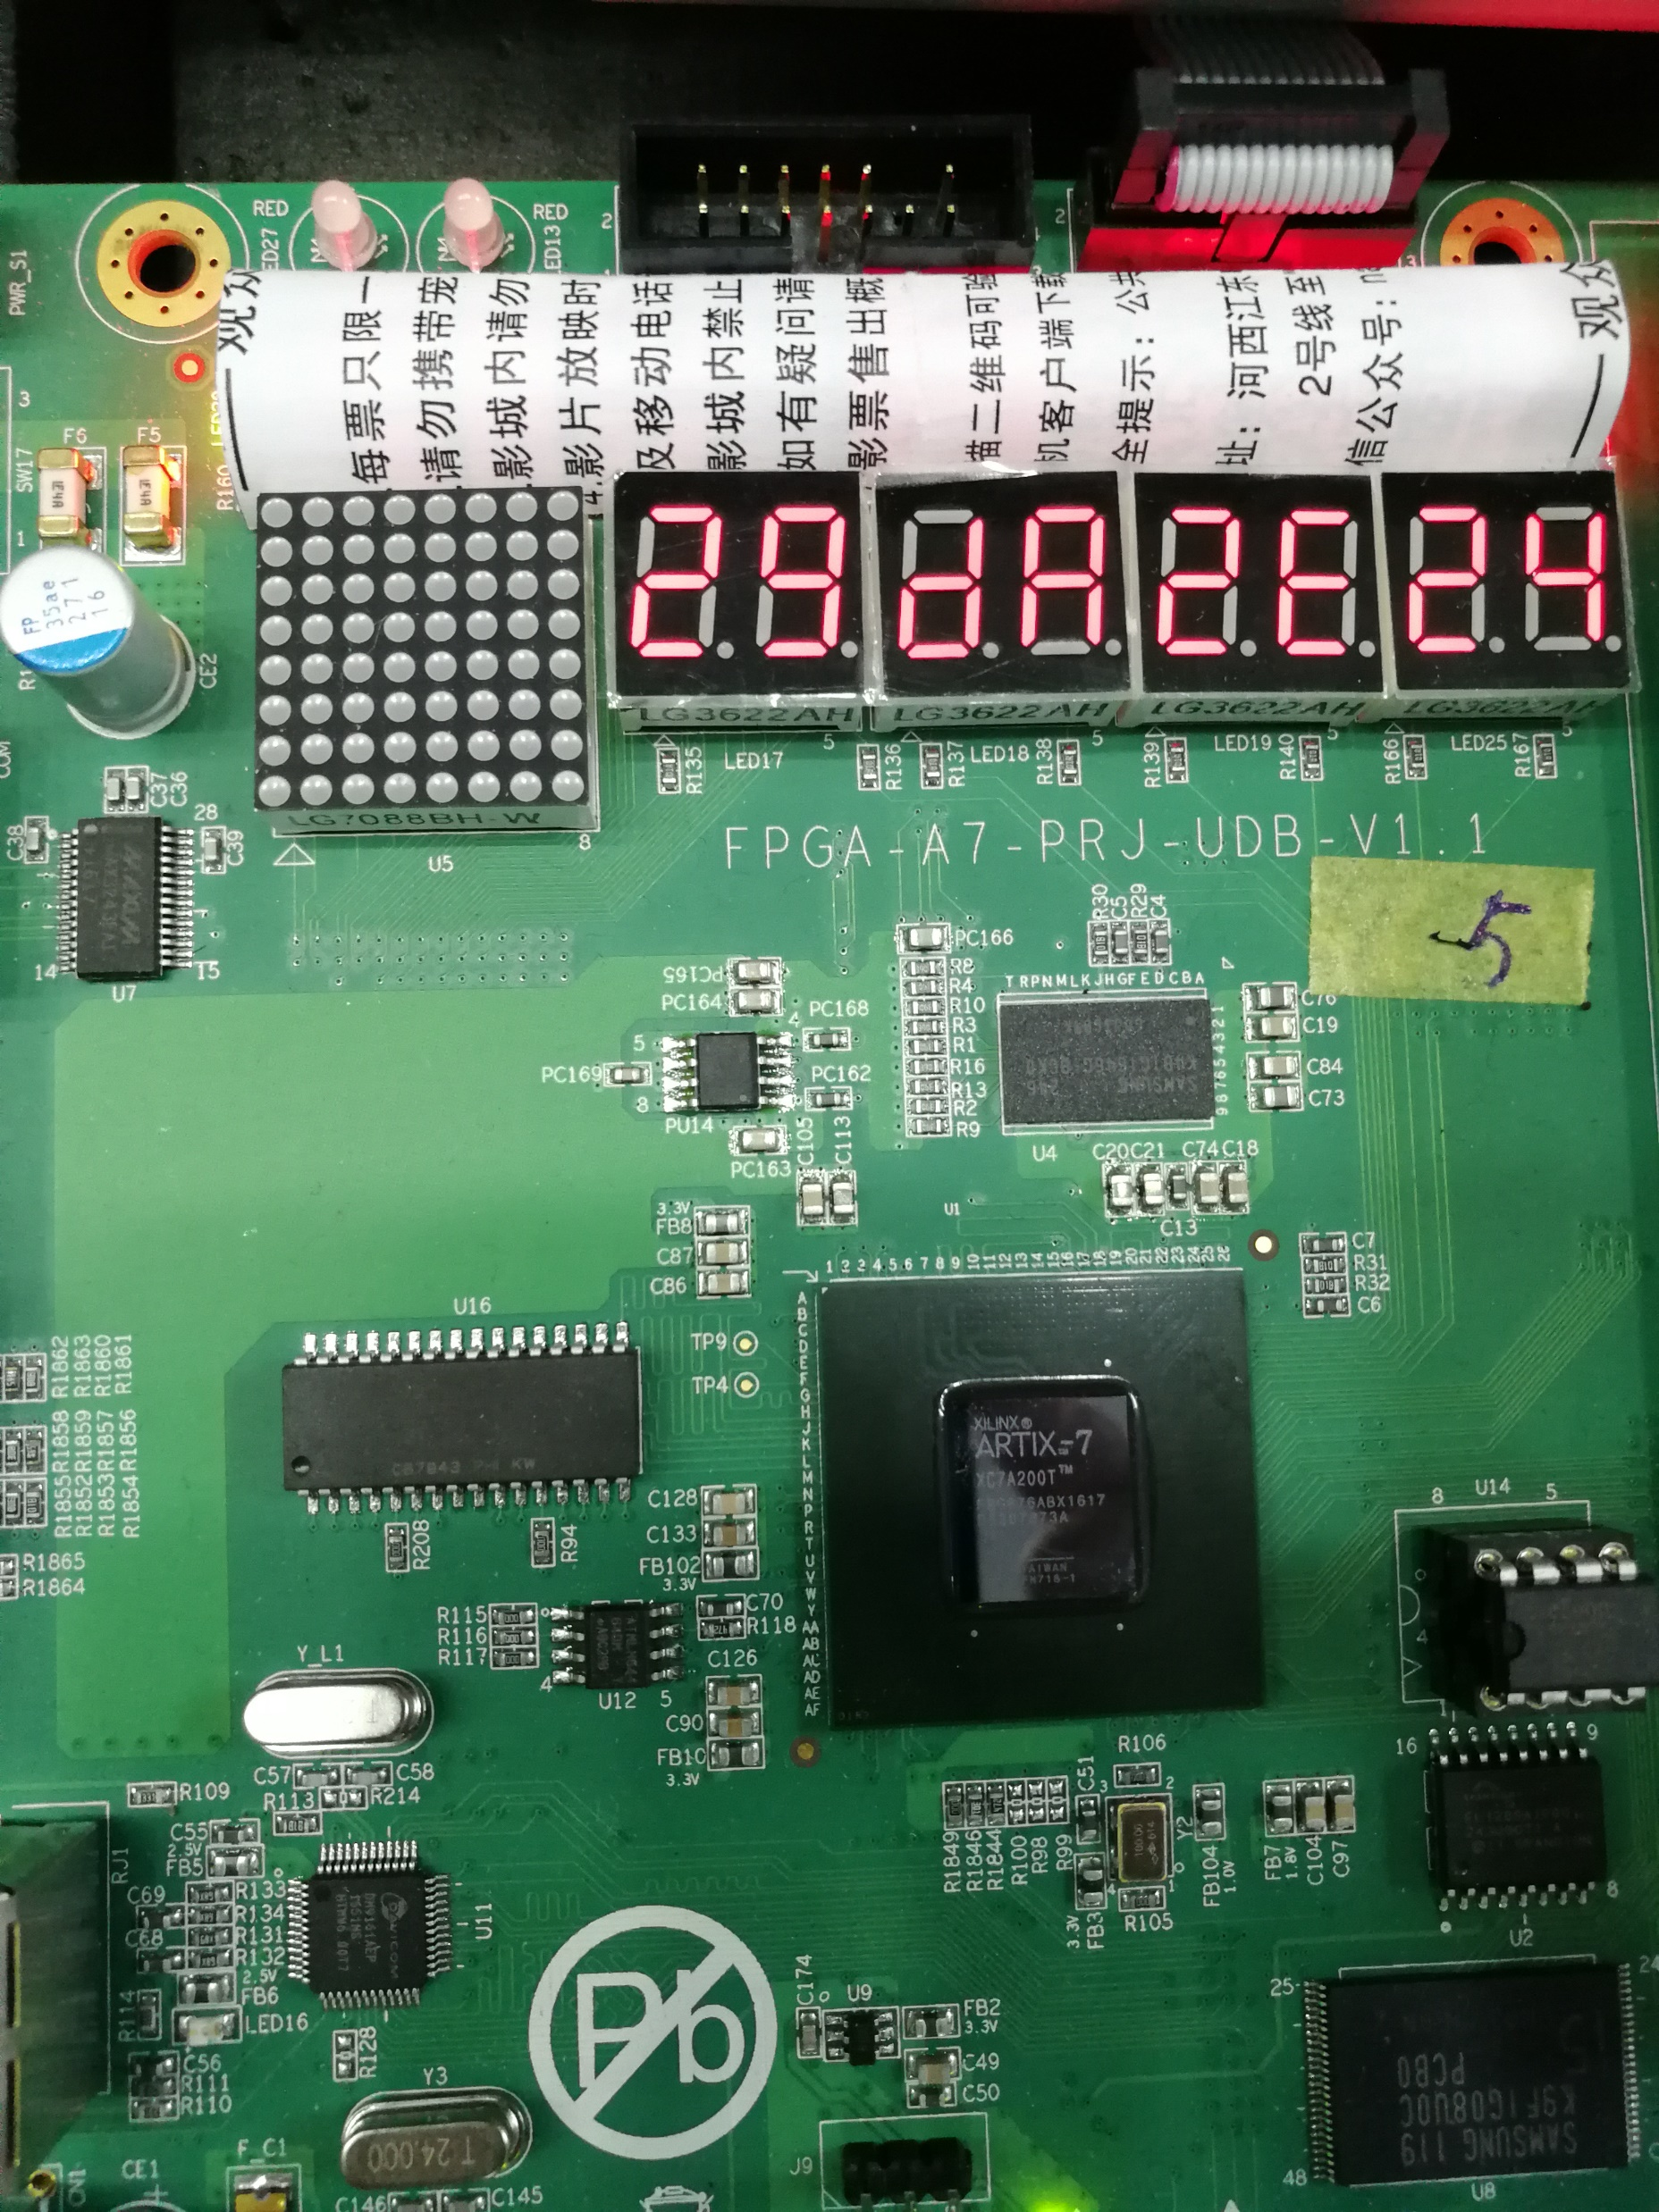
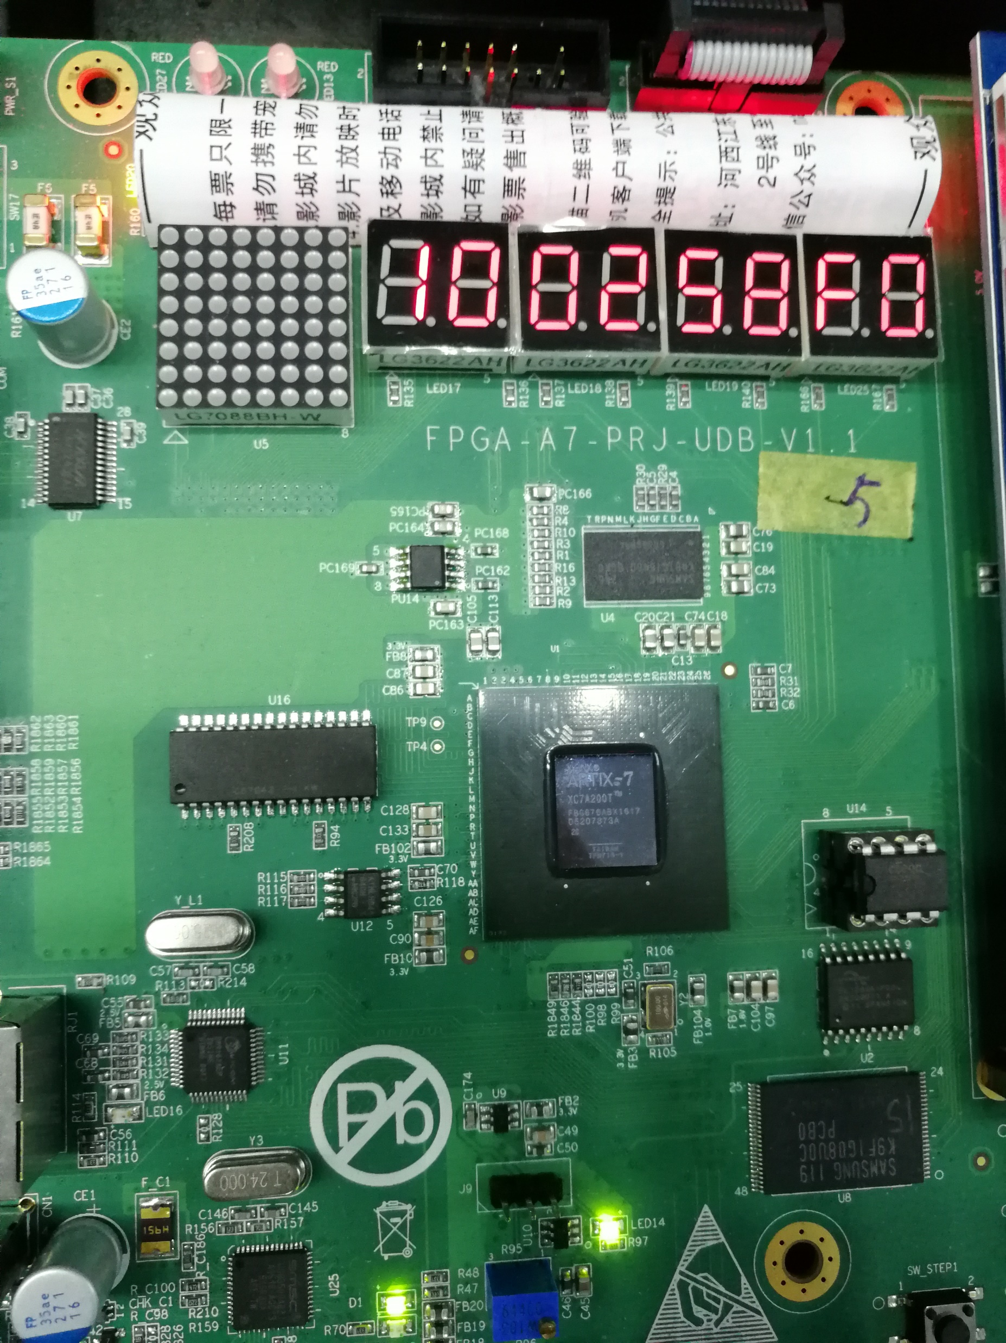
实验结果展示-CPU VS. ACC
对比只使用MIPS核的神经网络和使用流水线加速器的神经网络识别100张图片需要的时间
ACC是CPU的261.5倍！
1张图片识别周期
0x29DA2E24
100张图片识别周期
0x100258F0

Slide 22
未来工作

Slide 23
未来工作
CPU的简化和拓展：减少针对应用的无用指令、增加需要缺少指令
优化加速器设计：实现多核的并行卷积单元，平均整个流水线的时间
专用指令集设计：设计针对加速器的指令集
拓展应用：在此架构上，实现适合不同场景的卷积神经网络模型
丰富外部接口：如VGA、以太网接口等，往更加成熟的方向发展

Slide 24
REFERENCES
[1] J. Cong and B. Xiao. Minimizing computation inconvolutional neural networks. InArtificial Neural Networks and Machine Learning–ICANN 2014, pages281–290. Springer, 2014
[2] L.-N. Pouchet, P. Zhang, P. Sadayappan, and J. Cong.Polyhedral-based data reuse optimization for configurablecomputing. InProceedings of the ACM/SIGDA International Symposium on Field Programmable GateArrays, FPGA ’13, pages 29–38, New York, NY, USA,2013. ACM.
[3] Wu J, Cong L, Wang Y, et al. Quantized Convolutional Neural Networks for Mobile Devices[C]// Computer Vision and Pattern Recognition. IEEE, 2016:4820-4828.
[4] M. Peemen, A. A. Setio, B. Mesman, and H. Corporaal.Memory-centric accelerator design for convolutional neuralnetworks. InComputer Design (ICCD), 2013 IEEE 31st International Conference on, pages 13–19. IEEE, 2013.
[5] M. Sankaradas, V. Jakkula, S. Cadambi, S. Chakradhar,I. Durdanovic, E. Cosatto, and H. P. Graf. A massivelyparallel coprocessor for convolutional neural networks. IApplication-specific Systems, Architectures and Processors,2009. ASAP 2009. 20th IEEE International Conferenceon, pages 53–60. IEEE, 2009.
[6] C. Farabet, C. Poulet, J. Y. Han, and Y. LeCun. Cnp: An fpga-based processor for convolutional networks. InField Programmable Logic and Applications, 2009. FPL 2009.
[7] S. Cadambi, A. Majumdar, M. Becchi, S. Chakradhar, and H. P. Graf. A programmable parallel accelerator forlearning and classification. In Proceedings of the 19th international conference on Parallel architectures andcompilation techniques, pages 273–284. ACM, 2010
[8] S. Chakradhar, M. Sankaradas, V. Jakkula, and S. Cadambi. A dynamically configurable coprocessor for convolutional neural networks. In ACM SIGARCH Computer Architecture News , volume 38, pages 247–257. ACM, 2010.

Slide 25
感谢您的聆听！ Q&A

